Slide 1



TRƯỜNG TIỂU HỌC HÒA NGHĨA
NHIỆT LIỆT CHÀO MỪNG
CÁC THẦY, CÔ GIÁO VỀ DỰ GIỜ LỚP 2A
GV: Nguyễn Thị Mai Lan

Slide 2
Bài 29:
Ngày – giờ, giờ - phút ( tiết 1)

Slide 3
Tiết 1

Slide 4


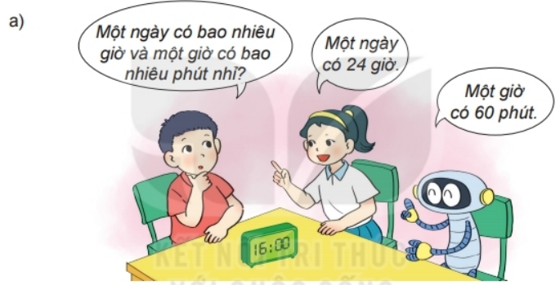


Slide 5
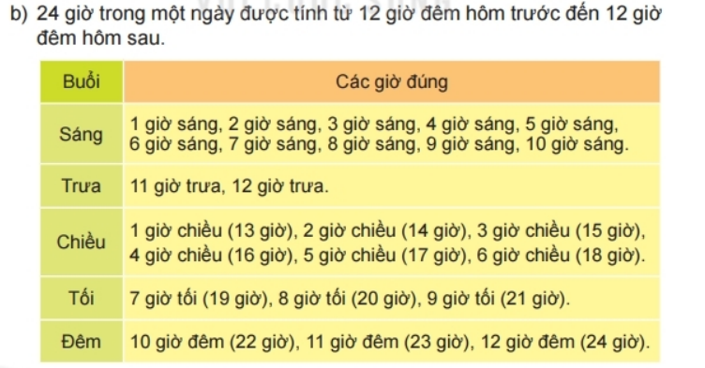

Slide 6
Giải lao

Slide 7
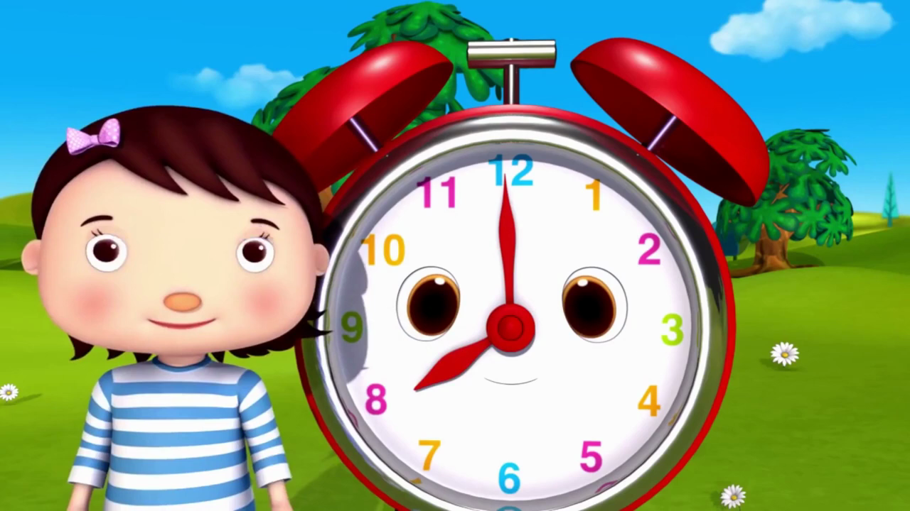

Slide 8

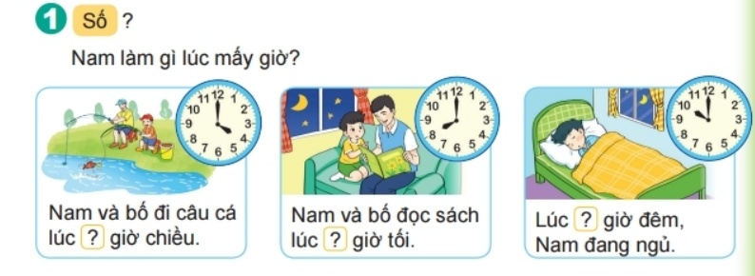
10
4
8

Slide 9
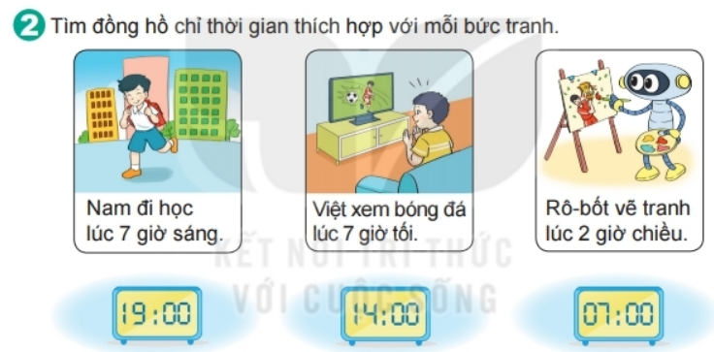

Slide 10
